Slide 1
La BDESE
26 février 2025

Slide 2
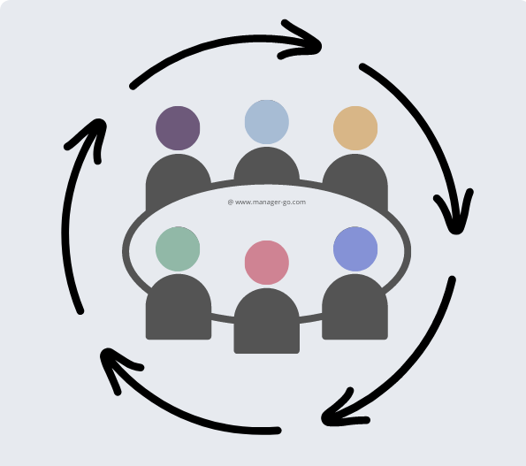
INTRODUCTION
Se présenter : nom, prénom, fonction
Son établissement, la commune, nombre de classe, particularités éventuelles, …
Qu’attendez-vous de cette formation ?
Avez-vous déjà mis en place la BDESE ? Si oui, depuis combien de temps ? par le biais de quel outil ?

Slide 3
1. Quelques dates

Slide 4

2017
2021
11/01/2013 : Accord National Interprofessionnel = mise en place BDU
2015
2016
2014
2013
14/06/2013 : Entrée en vigueur de l’ANI par la loi de Sécurisation de l’Emploi
14/06/2014 : obligatoire dans les entreprises de plus de 300 salariés
14/06/2015 : obligatoire dans les entreprises de plus de 50 salariés
17/08/2015 : Loi Rebsamen - BDES étendue au CHSCT
08/08/2016 : Loi travail dite Loi El Khomri - Dialogue social soutenu, négociation d’accords d’entreprise
22/09/2017 : Ordonnances Macron - Modification du contenu de la BDES
22/08/2021 : Loi Climat – Transformation de la BDES en BDESE (décret paru le 26/04/2022)

Slide 5
2. Définition

Slide 6

La BDESE c’est quoi ?
La Base de Données Economiques Sociales et Environnementales rassemble l’ensemble des informations nécessaires aux consultations et informations récurrentes que l’employeur met à disposition du Comité Social et Economique.

Slide 7
3. Objectifs

Slide 8
LES OBJECTIFS
04
03
Respect
02
Suivi
01
Dialogue
Transparence
Améliorer la transparence
Faciliter le dialogue social
Assurer le suivi des évolutions
Respecter les obligations légales

Slide 9
4. Mise en place

Slide 10

Effectifs
Entreprise de plus de 50 salariés
Initiative
Chef d’Etablissement
Attaché de gestion
Responsable RH
Délai
Délai d’un an

Slide 11
L’ACCESSIBILITE
Les membres du CSE + RS
Les Délégués Syndicaux
Obligation de discrétion
Les informations figurant dans la BDESE qui revêtent un caractère confidentiel doivent être présentées comme telles par l’employeur
Support unique d’information du CSE = BDESE
Un accord fixe les conditions d’accès et le support de la BDESE.
Sinon c’est l’employeur qui détermine ces conditions.

Slide 12
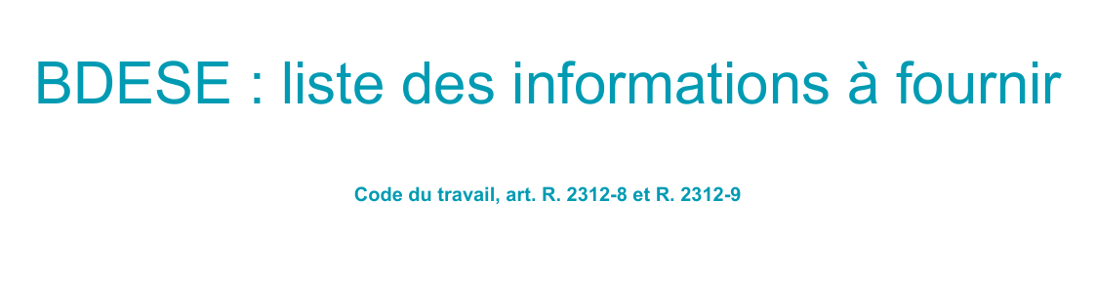
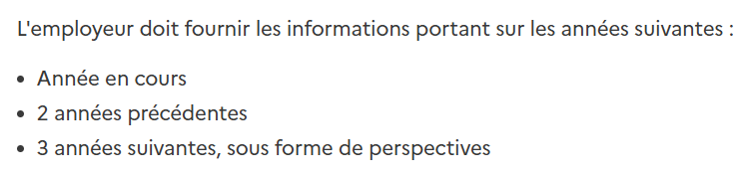

Slide 13
3. ISIDOOR

Slide 14


Slide 15

Visio RH FNOGEC sur le module de la mise en place de la BDESE

Slide 16
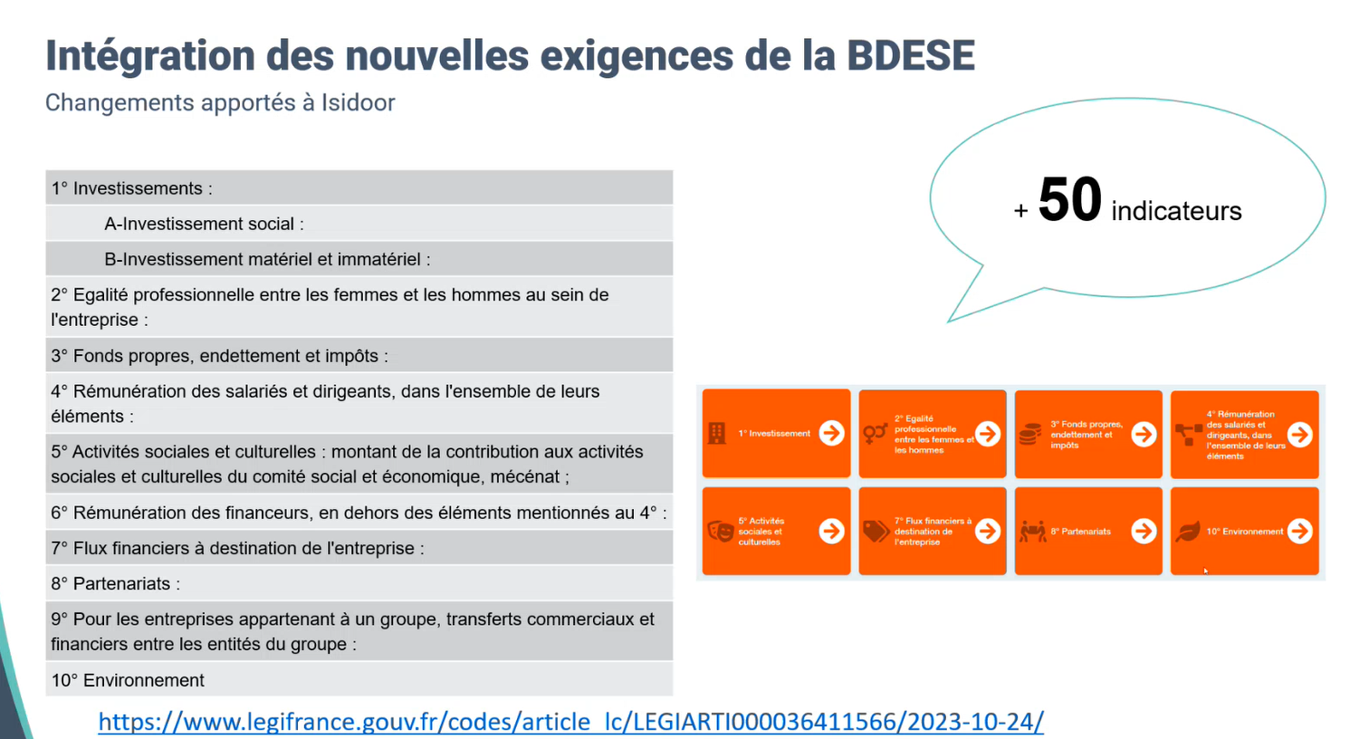

Slide 17
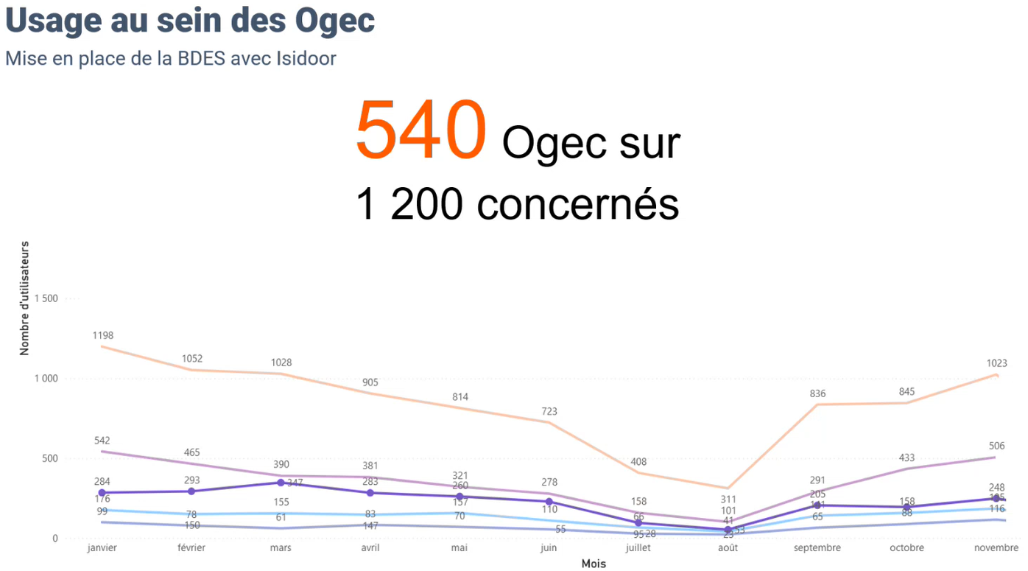

Slide 18
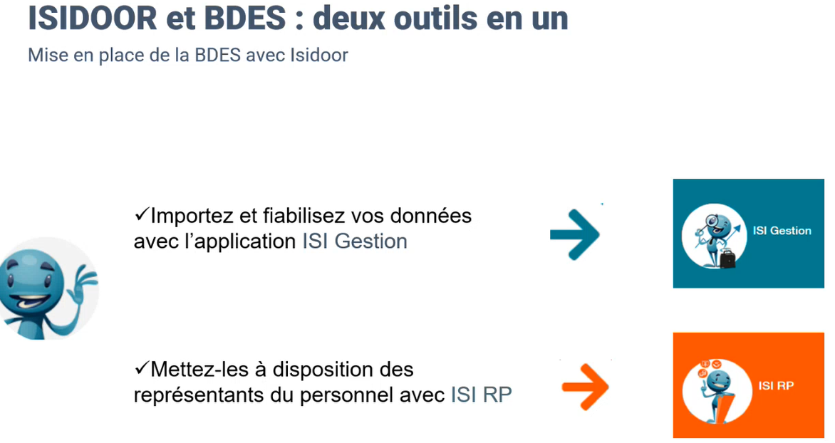

Slide 19
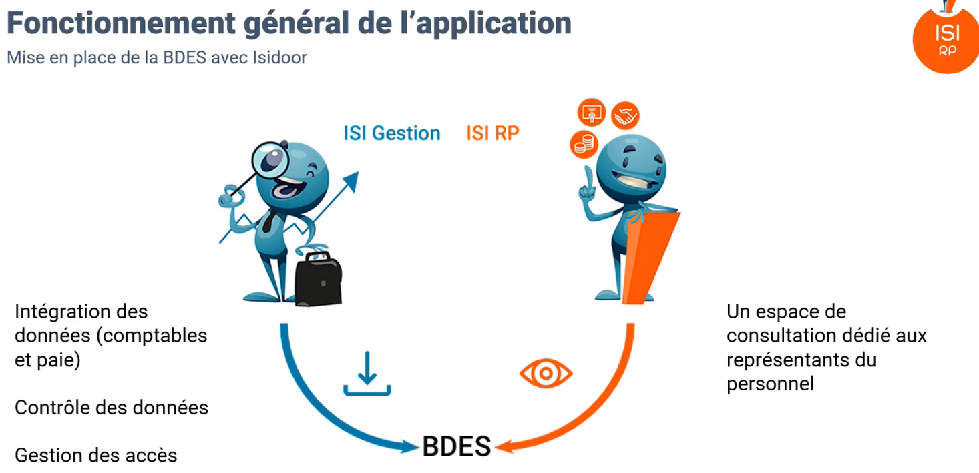

Slide 20
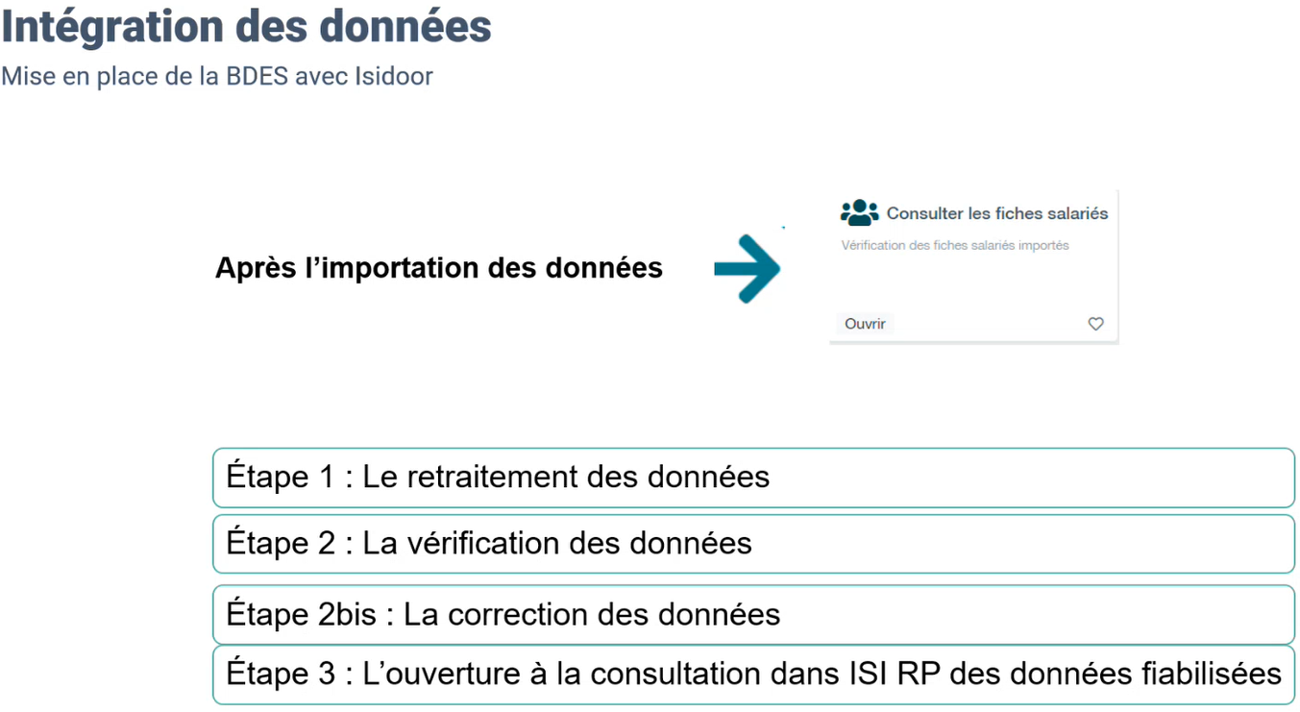

Slide 21
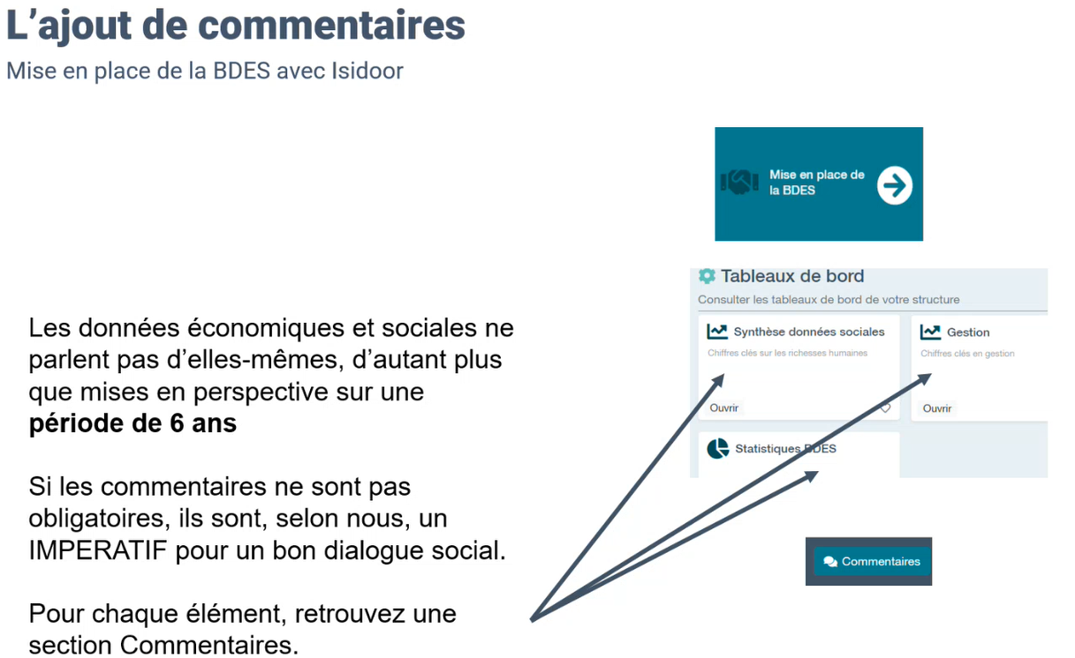

Slide 22
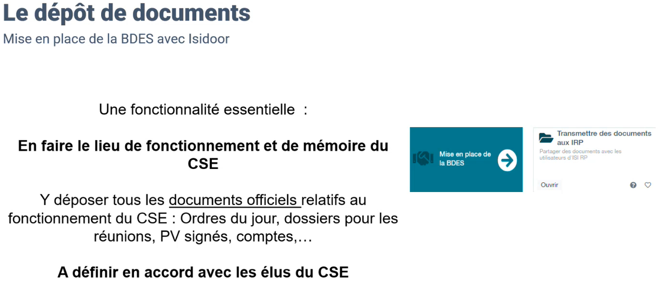

Slide 23
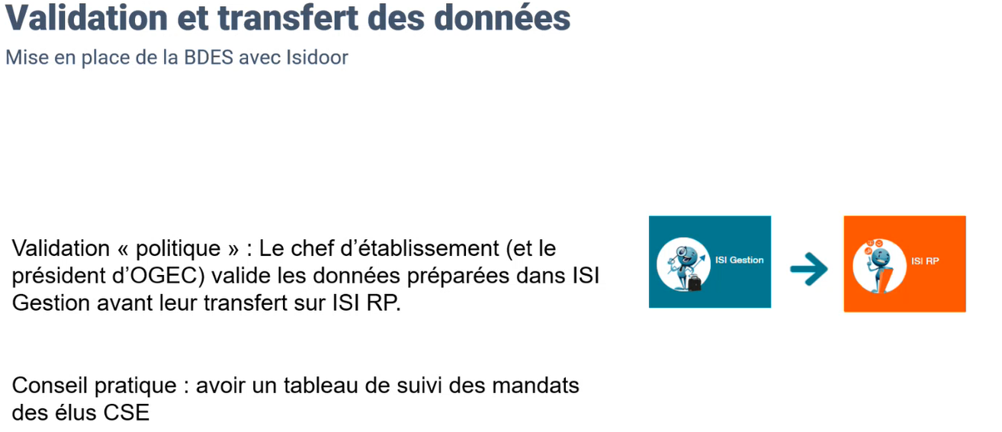

Slide 24
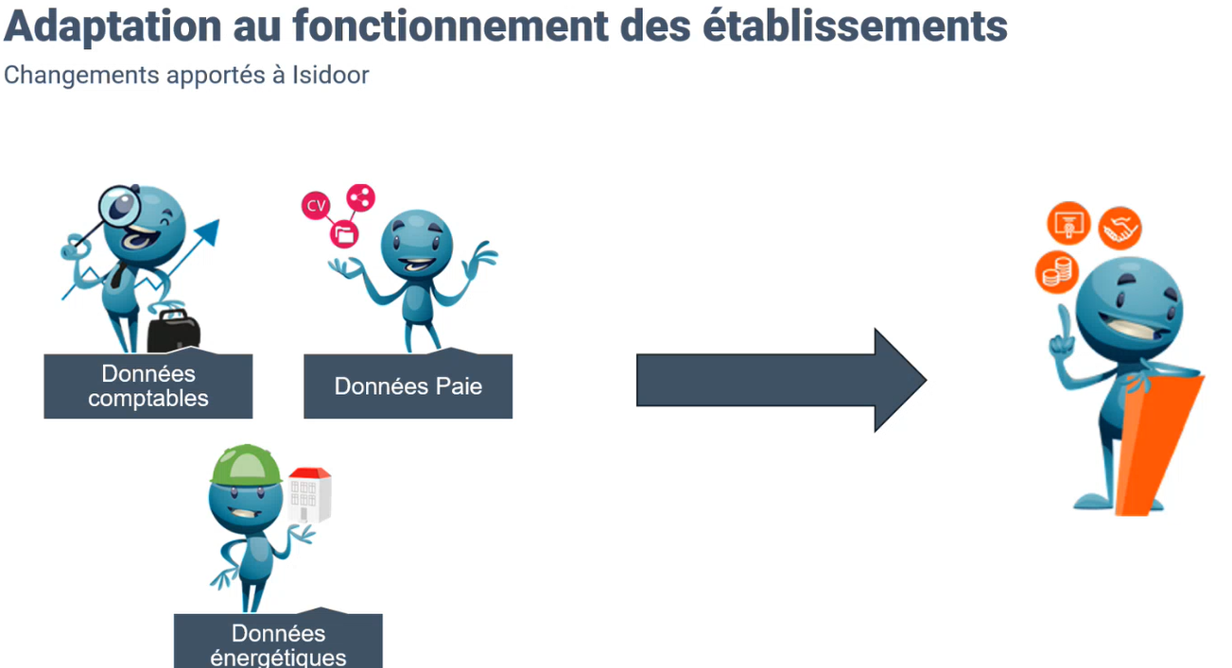

Slide 25
4. Consultations

Slide 26

Organisation des réunions
La 1ère réunion
Les réunions suivantes

Slide 27
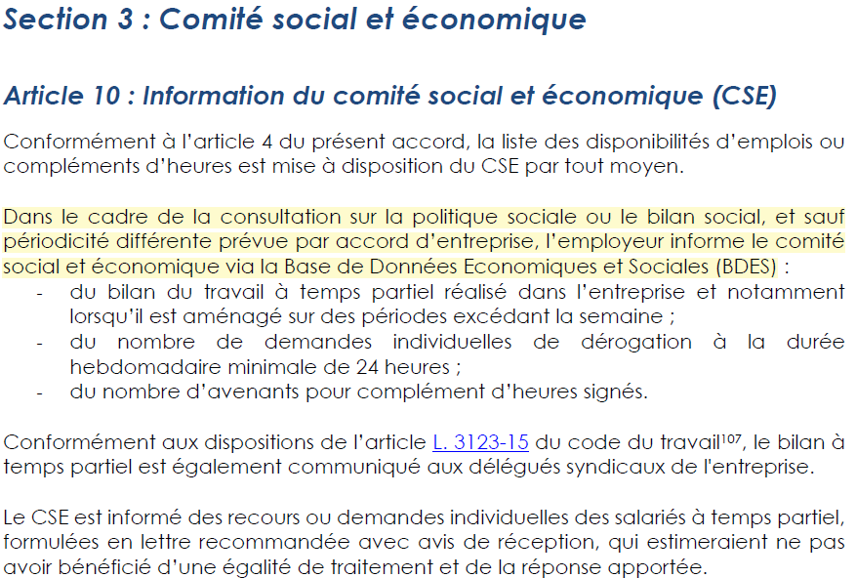
Obligation Conventionnelle

Slide 28
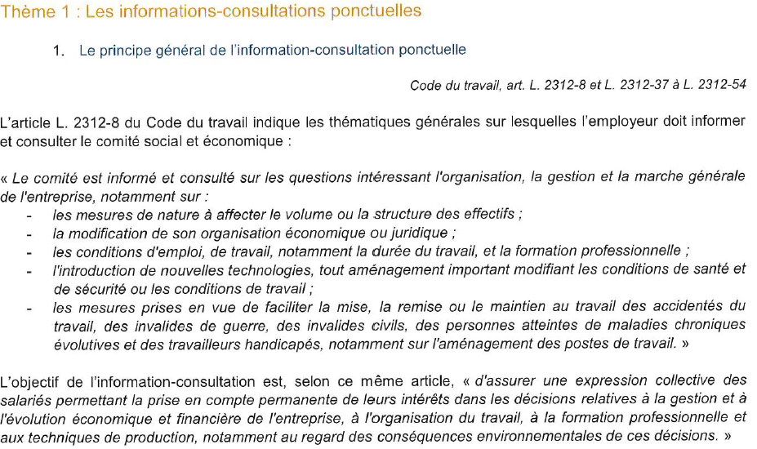
Obligations Légales

Slide 29
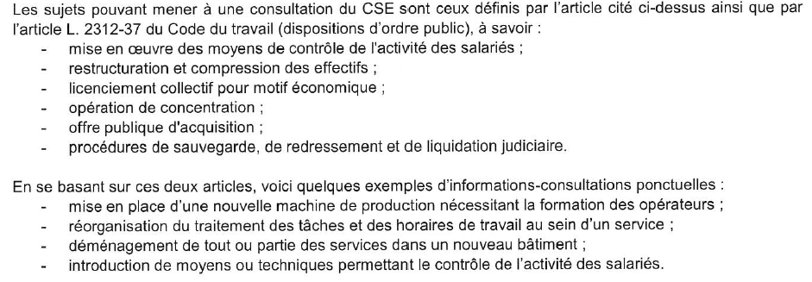

Slide 30
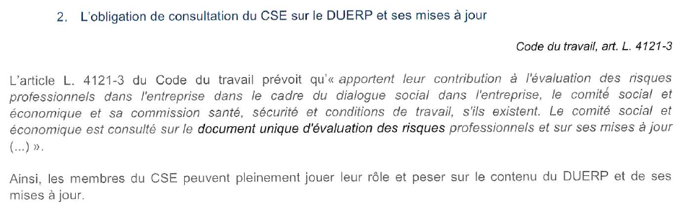

Slide 31
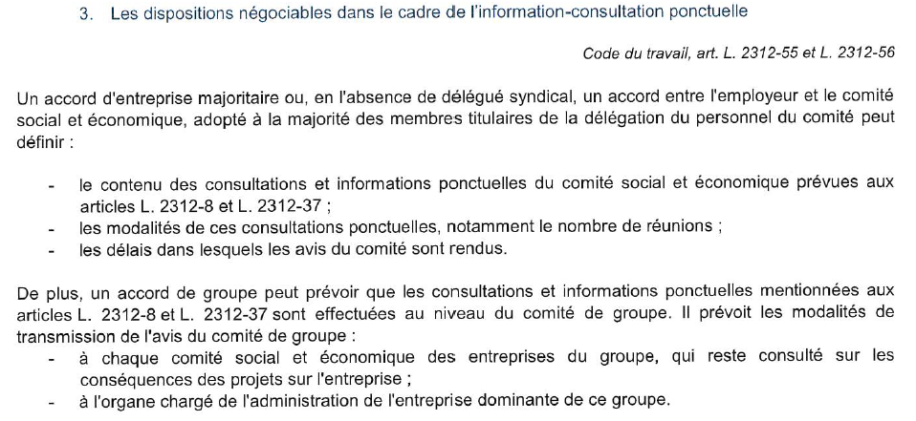

Slide 35
L’AGENDA SOCIAL
https://www.cse-guide.fr/agenda-social-cse

Slide 36

pour votre attention

